Slide 1
МУНИЦИПАЛЬНОЕ БЮДЖЕТНОЕ ОБЩЕОБРАЗОВАТЕЛЬНОЕ УЧРЕЖДЕНИЕ «ГИМНАЗИЯ «ПЛАНЕТА ДЕТСТВА» СТРУКТУРНОЕ ПОДРАЗДЕЛЕНИЕ «ДЕТСКИЙ САД «ПЛАНЕТА ДЕТСТВА» г. Рубцовска Алтайского края
«Использование элементов методики
М. Монтессори в развитии познавательно – исследовательской деятельности детей раннего возраста»
Подготовили:
воспитатель высшей категории
Валиахметова Светлана Юрьевна,
воспитатель первой категории
Душко Людмила Михайловна,
педагог-психолог Рябошапко Алена Владимировна
инструктор по физическому развитию высшей категории Яковенко Татьяна Юрьевна,
воспитатель Афонина Валентина Геннадьевна

Slide 2
« Скажи мне– и я забуду. Покажи мне – и я запомню. Вовлеки меня – и я научусь». Китайская пословица

Slide 3
Одна из основных задач ФГОС
– поддержка детской инициативы и самостоятельности в разных видах детской деятельности: игровой, коммуникативной, творческой, конструктивной, трудовой, познавательной, исследовательской, проектной.

Slide 4
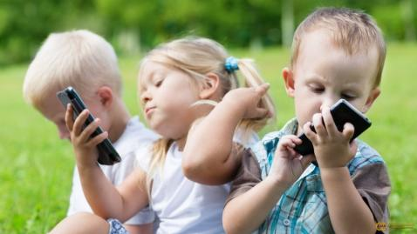
Актуальность
Педагоги-практики отмечают, что количество детей с низким стремлением к самостоятельности, слабо развитой мелкой моторикой рук, с бедным словарным запасом или полным отсутствием речи, становиться все больше и больше.
Мы начали искать педагогические технологии которое помогли бы нам разрешить эти проблемы.

Slide 5
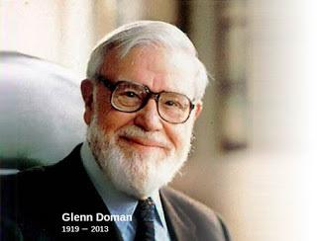
Гленн Доман
1919-2013
Методика основана на том факте, что малыши лучше всего воспринимают информацию с помощью зрительных и слуховых анализаторов.

Slide 6
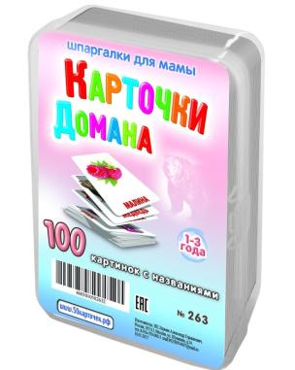
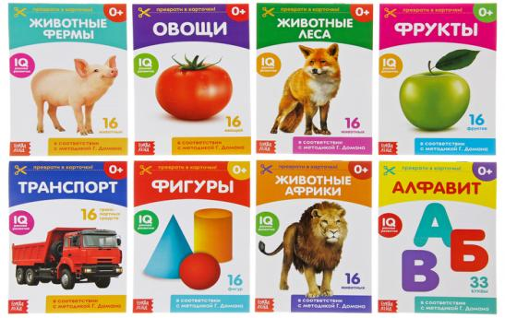
Суть методики заключается в том, чтобы показывать деткам специальные карточки с изображением животных, фруктов и многого другого, а также написанные на специальных карточках слова и четко их произносить.

Slide 7
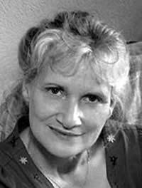
Сесиль Лупан
Бельгия 1955г.р
Основной принцип методики - обучение должно приносить радость и малышу, и родителям. А учиться детям должно быть легко и интересно.

Slide 8
Суть методики
заключается в том, что дети требуют не внимания-опеки, а внимания-интереса.

Slide 9
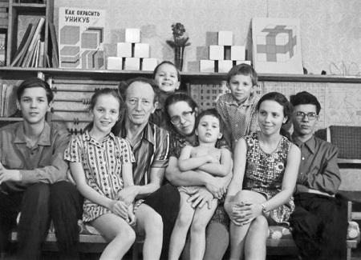
Семья Никитиных
Суть и принципы методики
Творчество без каких-либо ограничений.
2. Неотъемлемая часть жизни – это спорт.
3. Участие родителей на равных правах во всех занятиях детей.

Slide 10
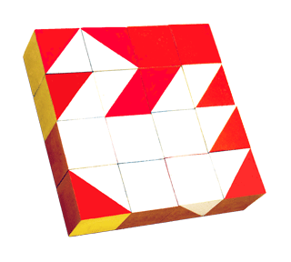
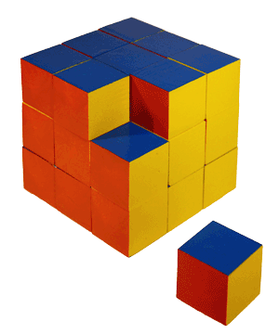
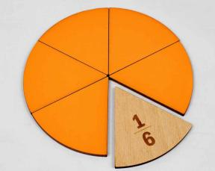
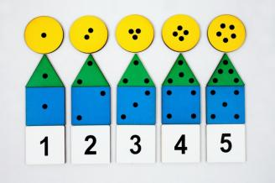
«Сложи узор»
«Уникуб»
«Дроби»
«Точечки»

Slide 11
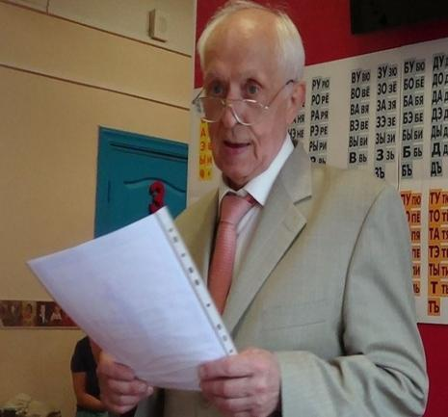
Николай Александрович
Зайцев 1939 г.р.
Основная идея методики: обучение должно опираться на все формы восприятия ребенка — мышление, активную практическую самостоятельную деятельность, слух и зрительную память, а главное — надо помогать ребенку учиться играя, весело.

Slide 13
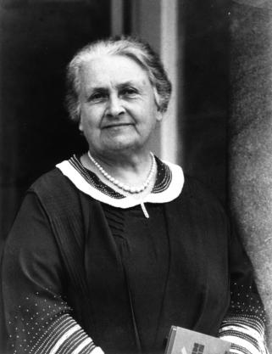
Мария Монтессори
1870-1952
Основные принципы методики:
свобода выбора;
минимум помощи со стороны педагога;
предоставление дидактического материала;
самостоятельный контроль ошибок;
наличие определенных правил в Монтессори-классе;
разновозрастность детей;
отсутствие оценок и соревновательности.

Slide 14
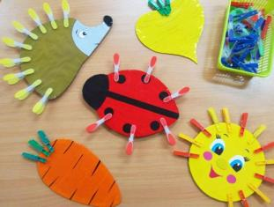
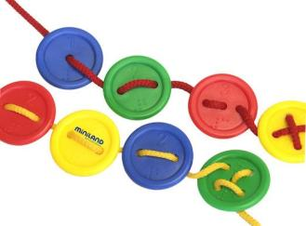
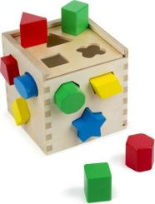
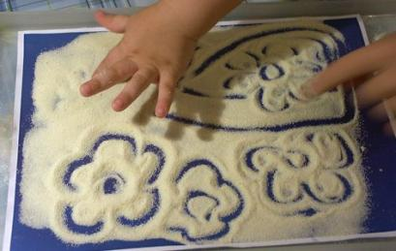
Игры для развития мелкой моторики, логики,
внимания
Игры для развития речи и органов чувств

Slide 15
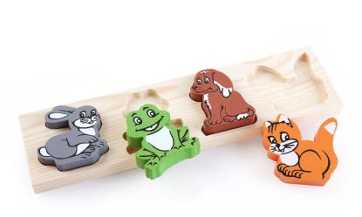
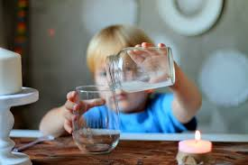
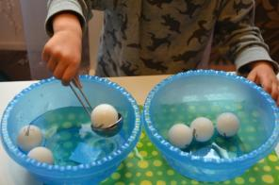
Игры для развития кругозора
Игры с водой

Slide 16
Интеграция основной образовательной программы «От рождения до школы» и методики М Монтессори для развития познавательно – исследовательской деятельности детей раннего возраста.

Slide 17
Развитие познавательно – исследовательской деятельности детей раннего возраста
(Программа «От рождения до школы)
Задачи:
Знакомить детей с обобщенными способами исследования разных объектов окружающей жизни.
Стимулировать любознательность.
Включать детей в совместные с взрослым практические познавательные действия экспериментального характера.

Slide 18
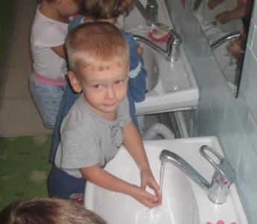
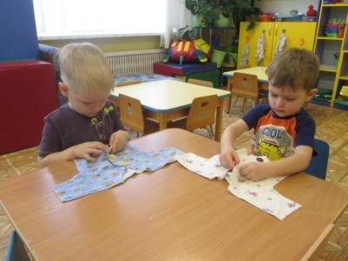
Содержание работы по развитию исследовательской деятельности детей раннего возраста
Воспитание
культурно-гигиенических Самообслуживание
навыков
Упражнение «Застежки»
Упражнение
«Чистые ладошки»»

Slide 19
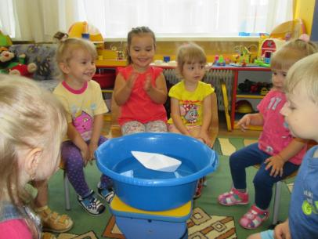
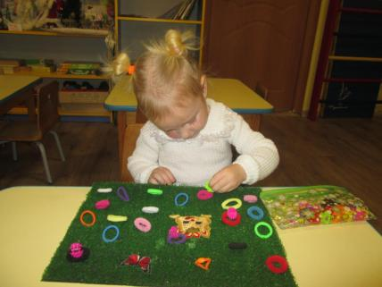
Первичное представление
об объектах окружающего мира.
Упражнение
«Тонет, не тонет»
Сенсорное развитие
Дидактическая игра
«Разноцветные
резиночки»

Slide 20
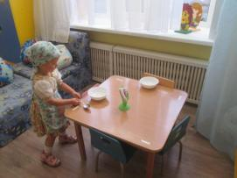
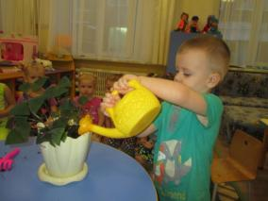
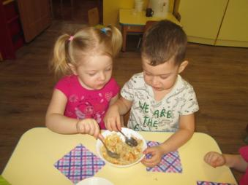
Общественно-полезный труд
Уважение к труду взрослых
Упражнение «Помощники»
Упражнение
«Уход за цветами»
Формирование начальных представлений о ЗОЖ
Упражнение
«Определи на вкус»

Slide 21
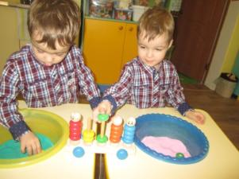
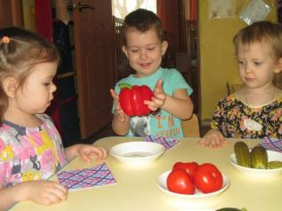
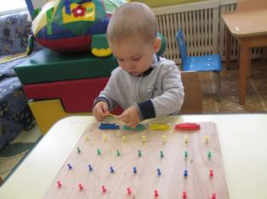
Исследовательское ознакомление
с миром природы
Игры песком и водой
Упражнение «Классификация (транспорт, овощи, фрукты, животные)»
Конструктивно-модельная деятельность
Упражнение
« Волшебная доска»

Slide 22
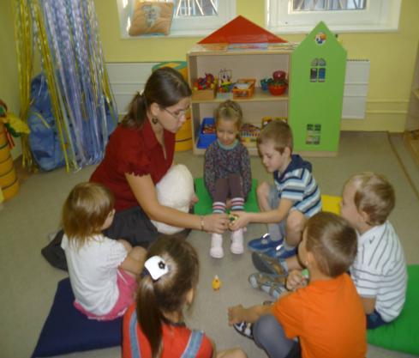
Методы
используемые в исследовательской деятельности
по методике
М. Монтессори
наглядный
словесный
практический
игровой

Slide 23
Приемы практической и исследовательской деятельности по методике М. Монтессори:
Показ (демонстрация) способа действия в сочетании с объяснением или образец воспитателя.
Инструкция для выполнения самостоятельных упражнений.
Пояснения, разъяснения, указания. Они должны быть конкретными, короткими и образными.
Вопросы к детям.
Обследование предмета.
Экспериментирование.

Slide 24
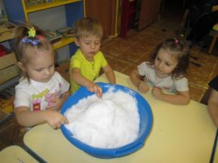
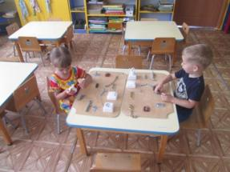
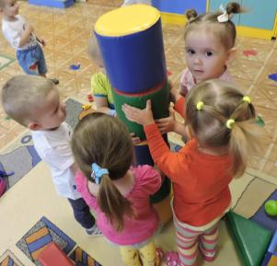
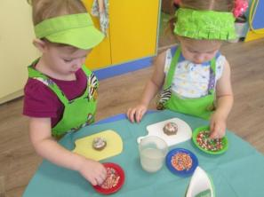
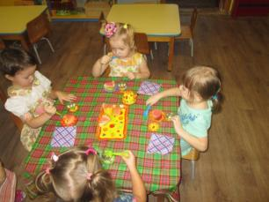
Достоинства метода М.Монтессори
Дети получают реальные представления о различных сторонах изучаемого объекта, о его взаимоотношениях с другими объектами и со средой обитания.

Slide 25
Структура предметно-развивающей среды:
Организация и проведение познавательно-исследовательской деятельности педагогами, совместно с родителями, накопление, систематизация, использование и преобразование опыта детей в деятельности опосредовано естественными и специально созданными условиями.
Требования к предметно-развивающей среде:
1. Развивающий характер.
2. Создание условий для формирования ведущих видов деятельности с одновременным учетом особенностей других видов деятельности.
3. Соответствие возможностям ребенка для перехода к следующему этапу развития
4. Включение известных ребенку объектов, а также новых, которые побуждают его к последующей деятельности.
5. Учет исходной инициативности ребенка, его стремления на деле применять свои знания.

Slide 26
Требования к материалам,
используемых в практической и исследовательской деятельности:
безопасность для жизни и здоровья детей
достаточность
доступность расположения
мобильность

Slide 27
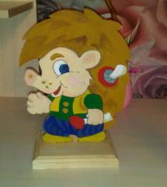
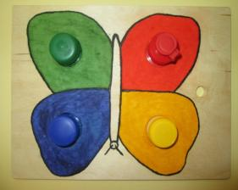
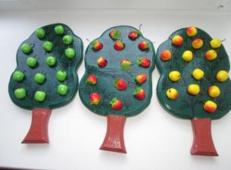
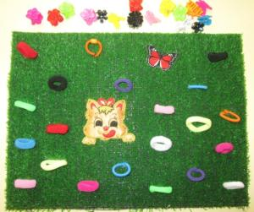
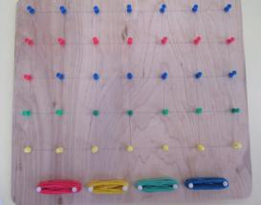
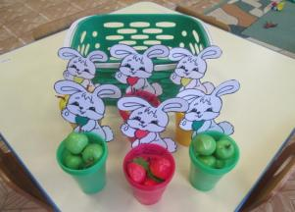
Сотрудничество с семьей
Участие родителей в создании предметно- пространственной среды по методике
М. Монтессори.

Slide 28
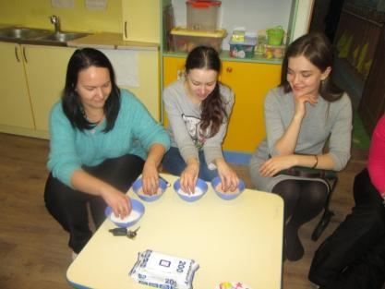
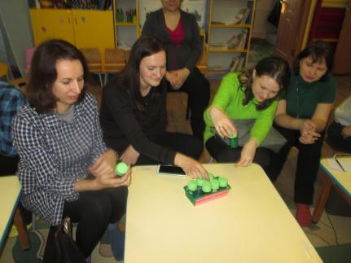
Родительское собрание
«Педагогика М.Монтессори
в домашних условиях»

Slide 29
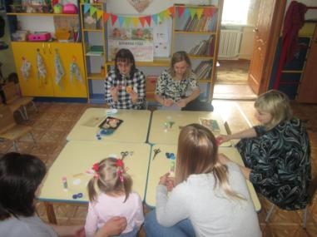
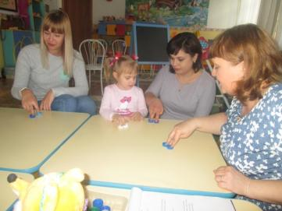
Мастер-класс для родителей:
«Дидактические игры по методике Монтессори в первой младшей группе своими руками».

Slide 30
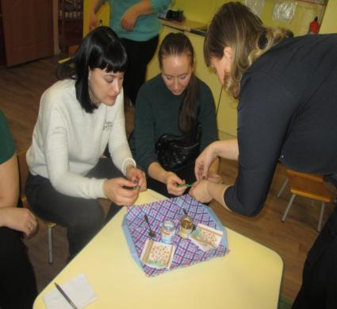

Slide 31
Ребенок рождается исследователем. Неутолимая жажда новых впечатлений, любопытство, постоянное стремление наблюдать и экспериментировать, самостоятельно искать новые сведения о мире, традиционно рассматриваются как важнейшие черты детского поведения.

Slide 32
Мониторинг
2012-2013 уч.г.
2018-2019 уч.г.

Slide 33
3адача педагога – не пресекать исследовательскую, поисковую активность детей, а наоборот, активно помогать.

Slide 34
СПАСИБО ЗА ВНИМАНИЕ!

